Slide 1

আমার ক্লাসে সবাইকে স্বাগতম

Slide 2
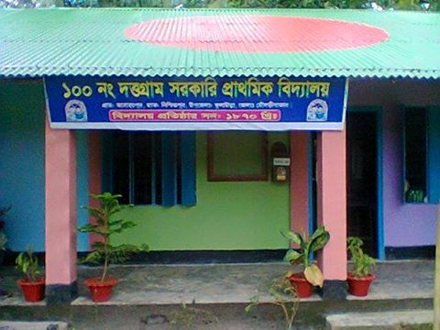

মোঃ মিজানুর রহমান
সহকারি শিক্ষক
দত্তগ্রাম সরকারি প্রাথমিক বিদ্যালয়
কুলাউড়া,মৌলভীবাজার।
E-mail: mizan.mafu@gmail.com
মোবাইল নং 01712-652620

Slide 3
পাঠ পরিচিতি
শ্রেণিঃ প্রথম
বিষয়ঃ বাংলা
পাঠঃ আমাদের দেশ।
সময়ঃ ৩৫মিনিট
তারিখঃ ০৩-০৮-২০১9

Slide 4
শিখনফল
শোনাঃ ৩.৩.১-পরিচিত ফুলের নাম শুনে মনে রাখতে পারবে।
৩.৩.৪- পরিচিত পশুপাখির নাম মনে রাখতে পারবে।
বলাঃ ২.৬.১- পরিচিত ফুলের নাম বলতে পারবে।
২.৬.৪- পরিচিত পশুপাখির নাম বলতে পারবে।
পড়াঃ ২.৬.১- পরিচিত ফুলের নাম পড়তে পারবে।
২.৬.৪- পরিচিত পশুপাখির নাম পড়তে পারবে।
লেখাঃ ২.৪.১- পরিচিত ফুলের নাম লিখতে পারবে।
২.৪.৫- পরিচিত পশুপাখির নাম লিখতে পারবে।
২.৪.৬- পরিচিত গাছের নাম লিখতে পারবে।

Slide 5

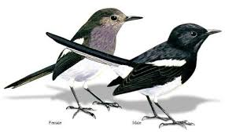
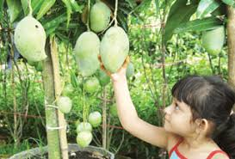

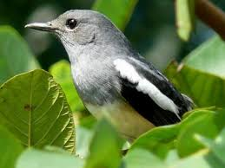
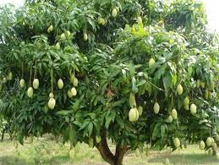
এসো আমরা কিছু ছবি দেখি

Slide 6
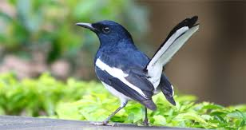
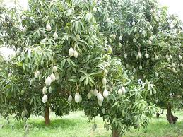
পাঠ ঘোষণা
“পাঠ”
আমাদের দেশ
পাঠ্যাংশঃ আমাদের...................গাছ।

Slide 7
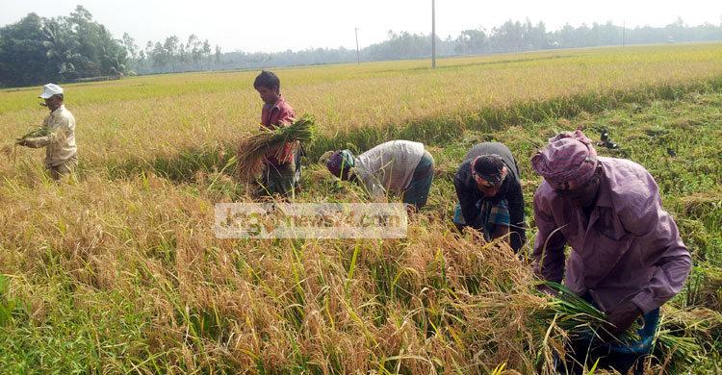
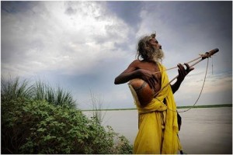
এ দেশ ধানের দেশ।
এ দেশ গানের দেশ।

Slide 8
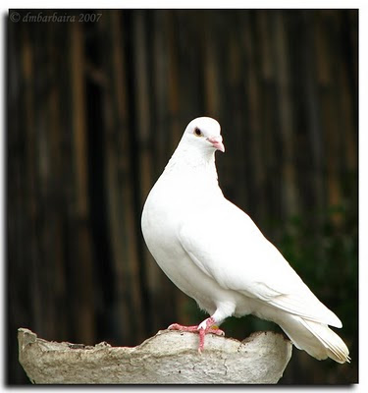
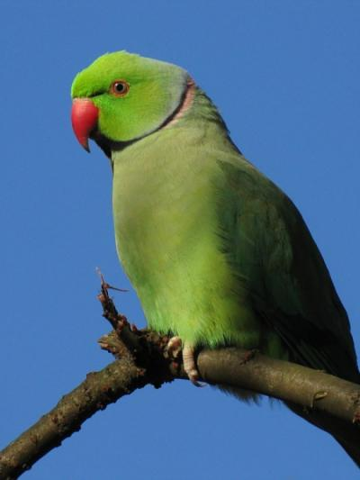
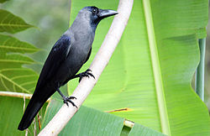
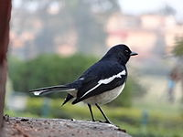

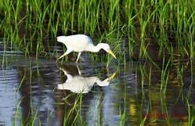
কবুতর
টিয়া
কাক
দোয়েল
শালিক
বক
এ দেশে আছে কত না পাখি।

Slide 9

দোয়েল আমাদের জাতীয় পাখি।

Slide 10

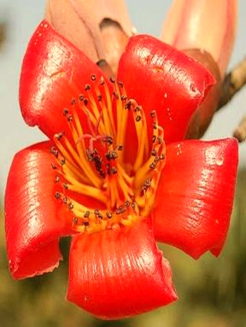
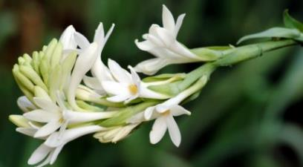
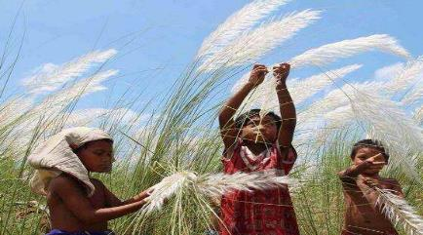
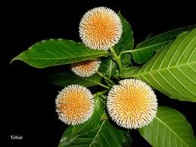
গোলাপ
শিমুল
রজনীগন্ধা
কাশফুল
কদম
শাপলা
এদেশের বনে বনে,খালে বিলে অনেক ফুল ফোটে।

Slide 11

শাপলা আমাদের জাতীয় ফুল।

Slide 12
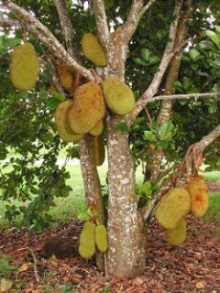
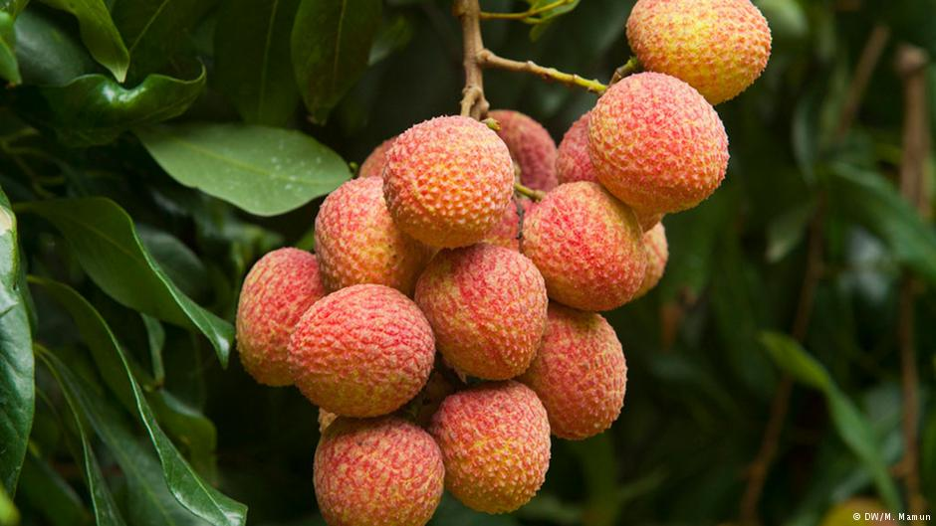
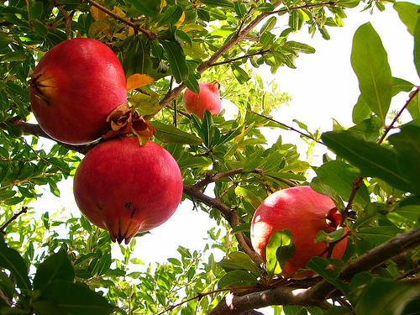
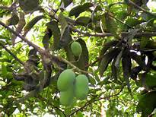
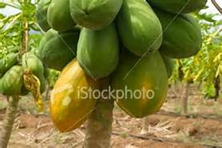
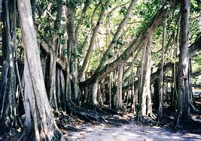
এ দেশে আছে অনেক রকমের গাছ ।

Slide 13
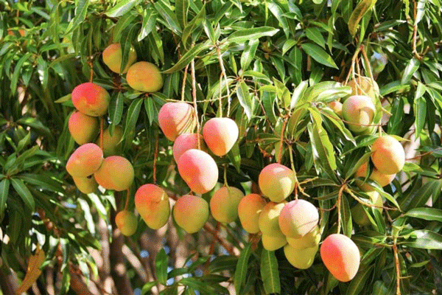
আম গাছ আমাদের জাতীয় গাছ।

Slide 14
শিক্ষকের আদর্শ পাঠ
এসো এবার পাঠ্যবই বের করে পড়ি

Slide 15
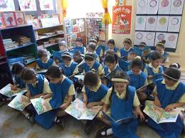
শিক্ষার্থীর সরব পাঠ

Slide 16
আবার পড়ি
আ
মা
দে
র
জা
তী
য়
ফুলের নাম শাপলা
পাখির নাম দোয়েল
গাছের নাম আমগাছ

Slide 17
দলীয় কাজ
৫টি পাখির নাম/৫টি ফুলের নাম লিখ।
ক্রমিক | পাখি
১
২
৩
৪
৫
ক্রমিক | ফুল
১
২
৩
৪
৫

Slide 18
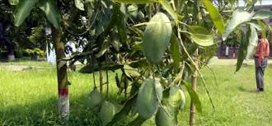
নামের সাথে ছবির মিল করি
আম গাছ
দোয়েল
শাপলা

Slide 19
মূল্যায়ন
১.আমাদের জাতীয় পাখির নাম লিখ?
১.দোয়েল
২.আমাদের জাতীয় ফুলের নাম লিখ?
২.শাপলা
৩.আমাদের জাতীয় গাছের নাম লিখ?
৩.আমগাছ

Slide 20

ধন্যবাদ
সবাইকে

